Slide 1
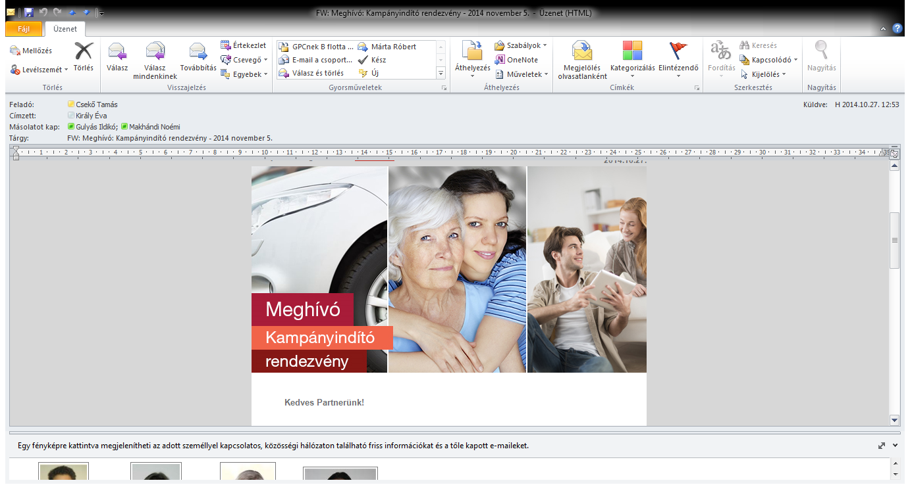

Aranyszárny Perspektíva nyugdíjbiztosítás
Gondoltunk a nyugodt jövőre

Slide 2
A jelenlegi nyugdíjbiztosításaink
Nekik is van játékengedélyük: megfelelnek a nyugdíjbiztosításra vonatkozó előírásoknak,
a TKM szabályzásnak
Jól teljesítenek,
jó formában tartjátok őket!
G65S-t 10 és 14 év között kicsit doppingoltuk (+jutalék), de vigyázunk az egészségére!
November 1-jétől új, energikus támadó!
G65S Exkluzív Speciál
5 évtől
G65 Exkluzív
14 évtől
G75 CLaVis
15 évtől
G60E egyszeri díjas
1 évtől

Slide 3
Legfontosabb fogaskerekeink
Likvid eseti
Egyedülálló költség-struktúra
Hűség-jóváírás
Egészség-károsodásra BÖ
Nyugdíj-biztosítás adó-jóváírással
Portfólió-Menedzser új alapokkal

Slide 4
Aranyszárny Perspektíva nyugdíjbiztosítás
(G100)
Alapfelszerelés: amitől nyugdíjbiztosítás lesz
Nyugdíj-biztosítás adó-jóváírással

Slide 5
Biztosítási események
  ELÉRÉS (a biztosítottnak a szerződés létrejöttekor érvényes öregségi nyugdíjkorhatár időpontjában - lejárati időpontban - való életben léte), vagy
  NYUGDÍJJOGOSULTSÁG MEGSZERZÉSE (a biztosított társadalombiztosítási nyugellátásról szóló jogszabály szerinti nyugdíjszolgáltatásra való jogosultságának megszerzése), vagy
  EGÉSZSÉGKÁROSODÁS (a biztosítottnak a kockázatviselés tartama alatt az orvosszakértői intézet által megállapított 39%-ot meghaladó egészségkárosodása), vagy
  a biztosítottnak a kockázatviselés alatt bekövetkezett HALÁLA
  Az elsőként bejelentett esemény alapján szolgáltatunk.

Slide 6


Biztosítási szolgáltatások
Elérési szolgáltatás
Befektetési egységek aktuális értéke az elérési kedvezményezettnek, aki minden esetben a biztosított
Szolgáltatás a nyugdíjjogosultság megszerzése esetén
Befektetési egységek aktuális érték a biztosítottnak
Az Szja. tv. értelmében: amennyiben a szerződés létrejöttétől a nyugdíjjogosultság megszerzésekor fizetendő szolgáltatás teljesítéséig nem telik el 10 év, a biztosító szolgáltatása – egyösszegű szolgáltatás helyett – kizárólag nem csökkenő összegű járadékszolgáltatás lehet.
NGM állásfoglalás alapján: a szerződést nem kell megszüntetni a nyugdíjjogosultság megszerzésekor. A szolgáltatás későbbi, tetszőleges időpontban kérhető.
Notes:
NGM állásfoglalás alapján: a szerződést nem kell megszüntetni a nyugdíjjogosultság megszerzésekor. A szolgáltatás későbbi, tetszőleges időpontban kérhető.
Ez lehetőséget ad pl. arra, hogy megmaradjon a szerződés a szerződés létrejöttétől számított 10. év végéig (díjmentesen vagy díjmentesítéssel) és így az Szja. tv. alapján egy összegű szolgáltatásként is kérhető a szolgáltatás.

Slide 7


Biztosítási szolgáltatások
Szolgáltatás egészségkárosodás esetén
69%-ot meghaladó egészségkárosodás esetén a befektetési egységek aktuális értéke a biztosított részére.
39%-ot meghaladó, de 69%-nál nem nagyobb egészségkárosodás esetén visszavásárlási érték a biztosított részére.
Kiegészítő biztosításként 39%-ot meghaladó egészségkárosodás esetére biztosítási összeg is választható. Javasoljuk legalább a kötéskori éves díj háromszorosát!!!
NGM állásfoglalás alapján: a szerződést nem kell megszüntetni az egészségkárosodási biztosítási esemény esetén.
Haláleseti szolgáltatás
Befektetési egységek aktuális értéke és életbiztosítási összeg a haláleseti kedvezményezett részére
Notes:
A 39%-ot meghaladó mértékű egészségkárosodás esetén nyújtandó kiegészítő szolgáltatás szükséges ahhoz, hogy a szerződés minden biztosítási eseménynél valódi szolgáltatást nyújtson. Az első években a visszavásárlási érték 0 Ft, így 39%-ot meghaladó, de 69%-nál nem nagyobb egészségkárosodás esetén a szerződés kifizetés nélkül szűnne meg. Ezt elkerülendő, javasoljuk ennek a kiegészítő kockázatnak (39%-ot meghaladó mértékű egészségkárosodás esetére biztosítási összeg) a választását, legalább a kötéskori éves díj háromszorosának megfelelő biztosítási összeggel.

Slide 8
MNB: szolgáltatás elsősorban járadékban
Az MNB 2/2014. (V.26.) ajánlása szerinti elvárás, hogy egy nyugdíjbiztosítás szolgáltatása (haláleseti kivételével) járadékban történjen
Életjáradék, vagy
80-85 éves korig határozott idejű járadék (akár rendszeres pénzkivonás),
ezután életjáradék a megtakarítás 20-25%-ából
Amennyiben az alacsony összeg miatt nem lehetséges életjáradék
nyújtása, vagy az ügyfél igénye ettől indokolható módon eltér, akkor
legalább 10 éves nem csökkenő összegű határozott idejű járadék.
Nagy összegű megtakarítás esetén 30-35% egy összegben nyugdíjba
vonuláskor, a többi életjáradék formájában.
Kifejezett ügyfél igény esetén vagy nagyon alacsony összegű
megtakarítás esetén lehetséges egyösszegű kifizetés.
A szolgáltatás igénybevételekor kell bemutatni az összes igénybe vehető járadéktípust!
Notes:
Nyugdíj esetén teljesen természetes elvárás, hogy a szolgáltatás járadék formájában történjen.
Nem tudhatjuk előre, hogy az MNB milyen szigorúan fogja betartatni a fenti ajánlását, de mindenképpen kondicionáljuk a gondolkodásmódunkat a járadékra.

Slide 9
A Generali járadékszolgáltatásairól
Klasszikus és unit linked járadékot egyaránt fogunk kínálni
Választani a nyugdíjbiztosítás szolgáltatásakor, az akkori kínálatból lehet
Jelenlegi klasszikus járadékbiztosításunk az egyszeri díjas Borostyánkő (GGO55).
Ez nyújthat határozott idejű, vagy élethosszig tartó havi járadékfizetést.
Nem tartalmaz beépített garanciaidőt:
a garanciaidő egyszeri díjas, legfeljebb 10 éves, a választott biztosítási összeget kifizető kockázati életbiztosítással váltható ki.
Unit linked járadékhoz új egyszeri díjas terméket alakítunk ki, melyből az előre meghatározott tartamú járadékszolgáltatás rendszeres pénzkivonás formájában valósul meg.
A biztosított járadékszolgáltatás alatti halála esetén az aktuális érték a biztosított örököseit illeti.

Slide 10
Példák járadékszolgáltatásra
EGYSZERI DÍJ: 20 M Ft
BELÉPÉSI KOR: 65 év
Borostyánkő (GGO55)
garanciaidő nincs
Kockázati kiegészítő a Borostyánkő mellé
biztosítási összeg: 5 M Ft
tartam: 10 év
egyszeri díj: 1.564.870 Ft
Rendszeres pénzkivonás egy befektetési egységhez kötött életbiztosításból
halál esetén az aktuális érték a biztosított örökösét illeti
kezelési költség: 50 Ft (feltételezés)
rendszeres pénzkivonás költsége a jelenlegi (feltételezés)

Slide 11

Perspektíva: szerződő
Szerződő csak természetes személy lehet
Szerződő és biztosított különböző személy is lehet

Slide 12
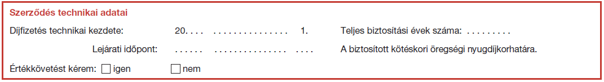
Perspektíva: belépési kor, tartam
Biztosított belépési kora | minimum 18 év
Lejárati időpont | Szja. tv. szerint: a szerződés kötéskori nyugdíjkorhatár betöltésének napja
Tartam | minimum 10 év
G100-nál jelenleg minden esetben a biztosított 65. születésnapja a lejárati időpont
Fontos szerepe van a technikai kezdet és a lejárati időpont közötti teljes biztosítási évek számának
Ajánlat:
14.
december
25
2040.
augusztus
9.
X

Slide 13
Adójóváírásra vonatkozó szabályok
a különös feltételekben
A biztosító az adójóváírás összegét, a rendszeres díj felosztási aránynak megfelelően eseti díjként a szerződő számláján vételi áron - tehát nem érvényesít eladási és vételi ár közötti különbséget - jóváírja.
Az adójóváírás összegéből és annak hozamából
a szerződés rendszeres díja átvezetéssel nem rendezhető.
Az adójóváírás összege és hozama elkülönülten kimutatható lesz

Slide 14

Aranyszárny Perspektíva
Új, a nyugdíjbiztosításokhoz illő egészségkárosodási kockázatok

Slide 15

A két új kiegészítő
39%-ot meghaladó egészségkárosodás és
69%-ot meghaladó egészségkárosodás
Az alap szolgáltatáson felül választott biztosítási összeggel az ügyfél/ügyfeled egyedi igényei alapján!
A két kockázat tetszőlegesen
együtt vagy külön-külön is megköthető!
Notes:
Mi értelme a 39%-ot meghaladó és a 69%-ot meghaladó egészségkárosodás esetére szóló kiegészítők együttes megkötésének?
Ha valaki pl. 69%-ot meghaladóan lesz egészségkárosodott, akkor mindkét kiegészítő alapján kifizetjük a biztosítási összegeket, amelyek akár egymástól eltérőek is lehetnek.
A 69%-ot meghaladó egészségkárosodásra szóló kiegészítő biztosításnak alacsonyabb a kockázati díja, így célszerű lehet abból magasabb biztosítási összeget választani.
Javasoljuk, hogy a 39%-ot meghaladó egészségkárosodás biztosítási összege a kötéskori éves díj háromszorosa legyen annak érdekében, hogy az alapbiztosítás megfelelően működhessen.
Ha valaki választ 69%-ot meghaladó egészségkárosodásra vonatkozó kiegészítőt is, annak biztosítási összegét úgy érdemes meghatározni, hogy az elegendő legyen a megváltozott életkörülmények átalakítására.

Slide 16

Két új kiegészítő: BÖ, belépési kor, megszűnés
Minimális biztosítási összeg 150 000 Ft
Maximális biztosítási összeg
39%-ot meghaladó egészségkárosodás esetén: 5 000 000 Ft
69%-ot meghaladó egészségkárosodás esetén: 8 000 000 Ft
Belépési életkor: 18 év G100 mellett
Megszűnés esetei
G100 megszűnésének időpontjában
szolgáltatással (a tartam során csak 1x szolgáltatunk)
öregségi nyugdíjjogosultság esetén
ha a biztosított életkora eléri a rá vonatkozó öregségi nyugdíjkorhatárt
Várakozási idő: 6 hónap

Slide 17

Ki nem lehet biztosított?
Az a természetes személy, aki a szerződéskötés előtt
már saját jogú nyugellátásban vagy az Orvosszakértői intézet által szakvéleményben megállapított egészségkárosodás vagy munkaképesség-csökkenés miatt bármely típusú ellátásban/járadékban részesül, vagy
az egészségi állapota miatt már nyújtott be igényt egészségkárosodás- vagy munkaképesség-csökkenés megállapítására az arra illetékes hatósághoz.
Notes:
Az, hogy már nyújtott be a biztosított igényt, az jelentheti azt, hogy:
van bent igénye, aminek elbírálása folyamatban van, vagy
a már benyújtott igényét elutasították.

Slide 18
Milyen kockázati díj képezi az adójóváírás alapját?
Az életbiztosítási összeg kockázati díja egyelőre teljes mértékben az adójóváírás alapját képezi
A kiegészítő biztosítások kockázati díjai nem képezik az adójóváírás alapját.
(A befizetett díjból le kell vonni a kiegészítő biztosítások kockázati díját az adójóváírás alapjának számításakor.)

Slide 19

Aranyszárny Perspektíva
Perspektíva Hűségjóváírás

Slide 20
A Perspektíva Hűségjóváírásról
  Egyszerűen kommunikálható, jelentős mértékű hűségjóváírás
  Több részletben történő jóváírás (akár 9 alkalommal)
  A már jóváírt hűségjóváírás nem vész el (DE! Haláleseti szolgáltatáskor a még jóvá nem írt hűségjóváírás nem kerül kifizetésre)
  Minden jóváírás az előző jóváírás óta eltelt időszakra vonatkozó átlagos éves díj %-ában történik
  A szerződésen eseti díjként írjuk jóvá a rendszeres díjakra vonatkozó felosztási arány szerint
  Nem alkalmazzuk az eseti díjra vonatkozó eladási és vételi ár közti különbséget a hűségjóváírás teljesítésekor
  A hűségjóváírásról tájékoztató levél a számlakivonat mellé minden évben (a következő hűségjóváírás időpontjáról és mértékéről)

Slide 21
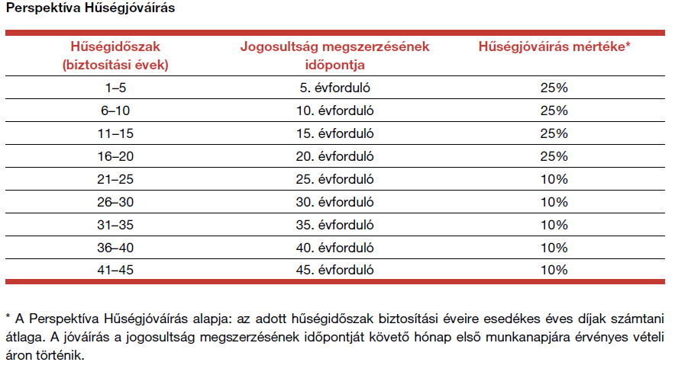
Hűségjóváírás – ideje, mértéke

Slide 22
Hűségjóváírás – Figyelem!
  Rendszeres díj csökkentése
  Díjfizetés szüneteltetése
  A hűségjóváírás mértékét csökkentő módosítások
  Részleges visszavásárlás rendszeres díjból
  Rendszeres pénzkivonás rendszeres díjból
  A szerződés díjmentesített az érintett évforduló napján
  Az érintett hűségidőszakra (!) elvész a Perspektíva Hűségjóváírásra vonatkozó jogosultság
  A hűségjóváírás nem alapja az adójóváírásnak

Slide 23

Aranyszárny Perspektíva
A piacon egyedülálló költségstruktúra

Slide 24
Költségek: havi költség – Egyszerűsítsünk!
Általában
Kétféle befektetési egység:
kezdeti felhalmozási
Többféle költség:
Kezdeti költség (%-ban)
Havi kezelési díj (forint összegben megadva)
Vételi-eladási árfolyam különbség (%-ban)
Többféle levonási mód
Van, amit a kezdeti egységből
Van, amit a felhalmozásiból
Van, amit évente
Van, amit havonta
Van, amit a befizetésből
Van el nem számolt terhelés
Perspektíva
EGYFÉLE BEFEKTETÉSI EGYSÉG:
felhalmozási
ezek helyett:
EGYETLEN FAJTA KÖLTSÉG
Havi költség
EGYFÉLE LEVONÁSI MÓD
Nincs el nem számolt terhelés

Slide 25
Havi költség: számításának módja
Kötéskori éves díj x aktuális biztosítási év száma x költségszorzó
(11. évtől 10-zel szorzunk)
A költséget havonta vonjuk a befektetés aktuális értékéből.
PÉLDA: Költséglevonás
Kötéskori éves díj: 240.000 Ft 1. hó: 240.000 Ft * 1 * 0,005 = 1.200 Ft
Teljes biztosítási évek száma: 25 2. hó: 240.000 Ft * 1 * 0,005 = 1.200 Ft
3. hó: 240.000 Ft * 1 * 0,005 = 1.200 Ft
…
13. hó: 240.000 Ft * 2 * 0,005 = 2.400 Ft
…
25. hó: 240.000 Ft * 3 * 0,005 = 3.600 Ft
...
121. hó: 240.000 Ft * 10 * 0,0016= 3.840 Ft

Slide 26
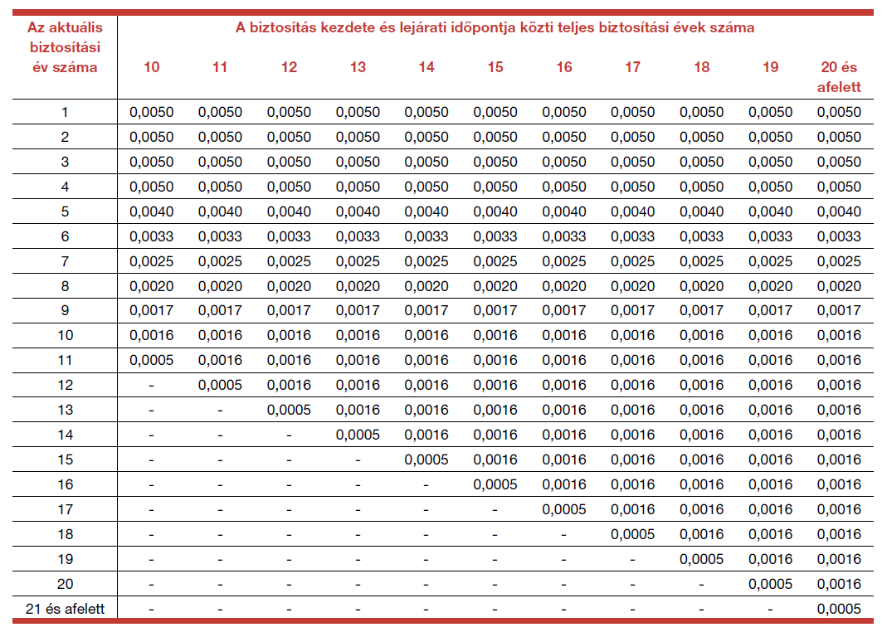
A havi költség mértéke
A szerződés fennállása alatt hogyan változik évről évre?
nő
csökken
állandó

Slide 27
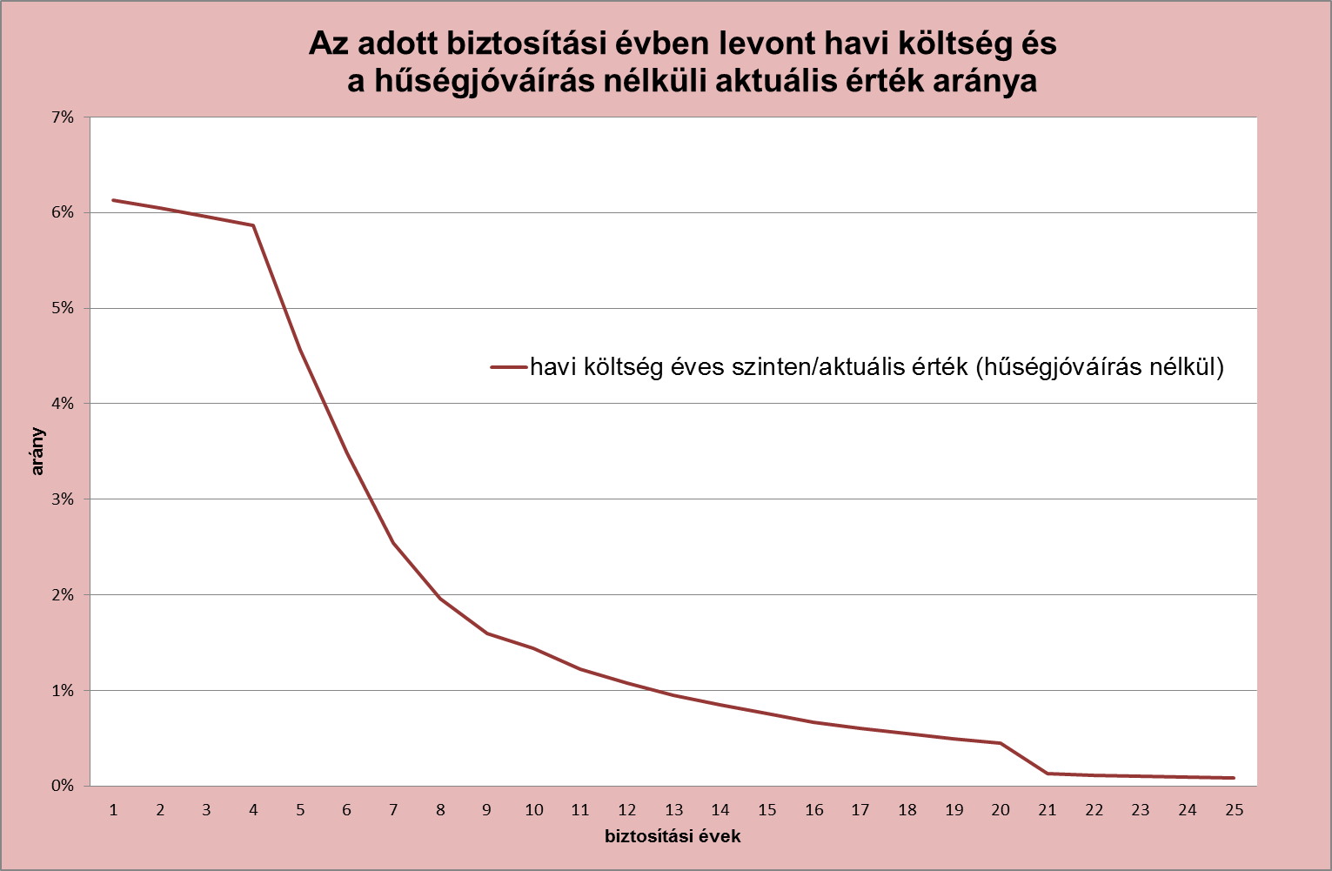
A havi költség és az aktuális érték aránya
Notes:
Az aktuális értékhez képest az éves szintű havi költség még az első évben is alig haladja meg a 6%-ot.

Slide 28
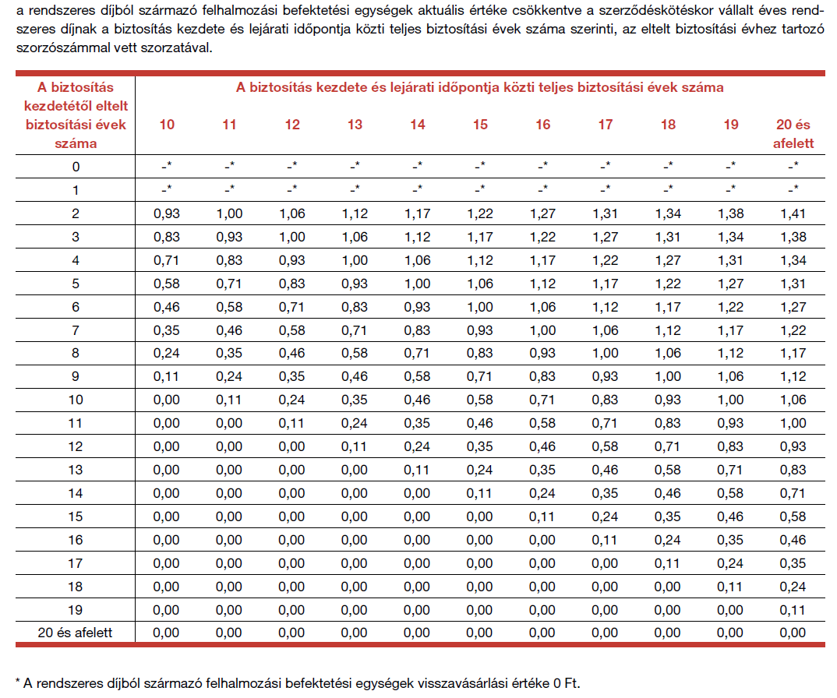
A rendszeres díjból származó felhalmozási befektetési egységek visszavásárlási értéke =
ezen egységek aktuális értéke – (kötéskori éves díj * eltelt évnél megjelölt szorzó)
Notes:
A szerződő számláján lévő rendszeres díjból származó befektetési egységeknek nincs visszavásárlási értéke:
az első két biztosítási évben
ha a képlet szerint kiszámolt visszavásárlási érték nem pozitív.

Slide 29
Számítási példa a rendszeres díjból származó egységek visszavásárlási értékének számítására
Ügyfelünk az Aranyszárny Perspektíva nyugdíjbiztosítását
18 (teljes biztosítási) évre kötötte meg, 240 000 Ft-os kötéskori éves díjjal.
Azonban a 16. évben a szerződést visszavásárolja.
Tegyük fel, hogy ekkor kizárólag rendszeres díjból származó egységei vannak, melyek aktuális értéke 6.800.000 Ft*.
Mennyi lesz ezek a visszavásárlási érték?
A képlet:
Visszavásárlási érték = aktuális érték – (kötéskori éves díj x eltelt évnél megjelölt szorzó)
Nézzük ezt számokban!
Visszavásárlási érték = 6.800.000 Ft – (240 000 Ft x 0,35) = 6.716.000 Ft
*Az aktuális értékben nincs adójóváírás.

Slide 30
Alapkezelési díj
1,75%/év
Likviditási eszközalap alapkezelési díja évente többször is módosulhat, mértéke 0-1,75%/év.

Slide 31
Eladási és vételi ár közti különbség
Eladási és vételi ár közti különbség rendszeres díjra: 0 %
Eladási és vételi ár közti különbség rendszeres díjra átvezetés esetén: 0 %
Eladási és vételi ár közti különbség eseti díjra:
25 000 000 Ft-ig 1%
25.000.001 Ft – 500.000.000 Ft-ig terjedő részre 0,5%
500.000.001 Ft – 1.000.000.000 Ft-ig terjedő részre 0,4%
1.000.000.000 Ft feletti részre 0,25%

Slide 32
Tranzakciós költségek – a szokásosak
Átirányítási költség: ingyenes
Átváltási költség:
biztosítási évente az elsõ két átváltás ingyenes,
minden további átváltás költsége az átváltott összeg 0,3%-a, de legalább 400 Ft és legfeljebb 3 500 Ft.
Részleges visszavásárlás és a rendszeres pénzkivonás költsége:
a kifizetett összeg 0,3%-a, de legalább 400 Ft és legfeljebb 3 500 Ft.
Számlakivonat költsége:
A biztosítási évfordulón kiküldött számlakivonat ingyenes, minden további 300 Ft/számlakivonat
Kötvényesítési költség: 8 000 Ft (30 napon belüli felmondás esetén)

Slide 33

Aranyszárny Perspektíva
Adójóváírásra jogosító rendszeres és eseti díj
Aktív Megtakarítás
Likvid eseti díj elhelyezésére

Slide 34
Aktív Megtakarítás
Lehetővé tesszük ügyfeleink számára, hogy
likvid megtakarításuk legyen az
Aranyszárny Perspektíva nyugdíjbiztosításuk
mellett.
Az Aktív Megtakarítás adóoptimalizálásra kitűnően használható
Notes:
Adóoptimalizálás:
Lejáróból, bankbetétből származó nagyobb összeg elhelyezése és ebből évenként részvv és befizetés eseti díjként a nyugdíjbiztosításra
Eseti díjként gyűjtögetés, az összegyűlt összegről év végén eldönthető, hogy „lekössük”-e a nyugdíjbiztosításban

Slide 35
Aktív Megtakarítás – likvid eseti díjak elhelyezésére
Egyszeri díjas, befektetési egységekhez kötött életbiztosítás (G65EV)
100.000 Ft ingyenes baleseti halál (más kockázat nem választható)
Minimális egyszeri díj: 50.000 Ft, de jelenleg „akciósan” 30.000 Ft
Minimális eseti díj: 10.000 Ft
Csak Aranyszárny Perspektíva mellé köthető (akár utólag is), egy G100 mellé egy G65EV
Az Aktív Megtakarítás szerződője, biztosítottja, elérési és haláleseti kedvezményezettje megegyezik a kapcsolódó Aranyszárny Perspektíva ugyanazon szereplőjével
Ha a kapcsolódó G100-as szerződés valamely szereplője (szerződő, haláleseti kedvezményezett) változik, akkor az Aktív Megtakarításnál is
Lejárati időpontja megegyezik a kapcsolódó G100-as lejárati időpontjával
A mennyiben valamilyen okból a kapcsolódó G100-as szerződés megszűnik, automatikusan megszűnik az Aktív Megtakarítás is: minden esetben az aktuális érék kerül kifizetésre
Notes:
Mivel az Aktív Megtakarítás egy önálló szerződés, abból az Aranyszárny Perspektívára díjat átvezetni nem lehetséges.
Az Aktív Megtakarításról részleges visszavásárlást kell indítani, és ez jóvá írható az Aranyszárny Perspektívára.

Slide 36
Aktív Megtakarítás – költségek
Nincs kezdeti költség (DE! egyszeri díjból kezdeti befektetési egységek)
Kezelési költség: 50 Ft/hó
Alapkezelési díj: 1,75%/év (Likviditási: 0-1,75%/év)
Eladási és vételi ár közti különbség az egyszeri díjra: 1%
Eladási és vételi ár közti különbség eseti díjra:
25 000 000 Ft-ig 1%
25.000.001 Ft – 500.000.000 Ft-ig terjedő részre 0,5%
500.000.001 Ft – 1.000.000.000 Ft-ig terjedő részre 0,4%
1.000.000.000 Ft feletti részre 0,25%

Slide 37
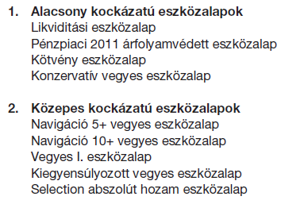
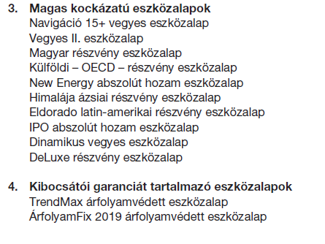
Aktív Megtakarítás – választható eszközalapok
Megegyeznek a forintos termékeinknél választható eszközalapokkal

Slide 38
Aktív Megtakarítás – TF, PM, TKM ☺
Trendfigyelő szolgáltatás
választható az Aktív Megtakarítás szerződésekhez
PortfólióMenedzser szolgáltatás
nem választható az Aktív Megtakarítás szerződésekhez
Teljesköltség-mutató
Aktív Megtakarítás (G65EV) | TKM érték
5 évre | 0,94% - 3,91%
10 évre | 0,84% - 3,81%
20 évre | 0,79% - 3,75%
Notes:
Nem TKMNY-et számoltunk, hiszen nem nyugdíjbiztosítás

Slide 39
Minimális díjak
Aranyszárny Perspektíva
Aktív Megtakarítás egyszeri díja: 50.000 Ft, most akciósan 30.000 Ft
Az eseti díj minimuma mind G100-nál, mind G65EV-nél: 10.000 Ft
G100 | Teljes jutalék | A teljes jutalék 75%-a
15 éves tartamig | 240 000 Ft-tól | 120 000 – 239 999 Ft
15 éves tartam felett | 180 000 Ft-tól | 96 000 – 179 999 Ft

Slide 40
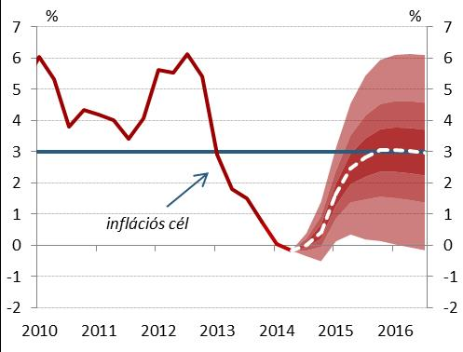
Perspektíva: évenkénti 4%-os beépített díjnövelés
MNB inflációs célkitűzés: 3%
Az évenkénti 4%-os díjnövelés biztonsággal reálértéken tartja a befizetéseket
Notes:
Az ábra az MNB által közölt ún. legyező ábra, amely azt mutatja meg, hogy az MNB mikorra és milyen úton kívánja elérni a 3%-os inflációt. Ez a fehér szaggatott vonal.
A piros vonal múltbéli tényadat.
A fehér szaggatott vonal körüli legyező az egyéb lehetséges inflációs értékeket mutatja. A szín utal azok bekövetkezési valószínűségére.

Slide 41
Perspektíva: értékkövetés, díjnövelés
A szerződőnek az évenkénti automatikus 4%-os díjnövelés HELYETT lehetősége van értékkövetésre.
A szerződő értékkövetési lehetőségei:
A díj és a biztosítási összegek értékkövetését kéri.
Csak a díj értékkövetését kéri,
a biztosítási összegek változatlanok maradnak.
Az extraindex lehetőségét nem kínáljuk fel az Aranyszárny Perspektívánál!
(Díjnövelésre a szerződő kérése alapján bármikor lehetőség van)

Slide 42


Mentőövek díjfizetési nehézségek esetén
Esetiből átvezetés az ügyfél kérésére, és/vagy díjnemfizetés esetén automatikusan a befizetett eseti díj erejéig
3 díjjal rendezett év eltelt után:
Díjcsökkentés (legfeljebb a szerződéskötéskori díj 80%-áig)
Szüneteltetés az ügyfél kérésére(!):
határozott tartamra kérhető, a technikai kezdettől számítva minden 10 éves periódusban 24 hónapos kerete van erre az ügyfélnek
(az elmaradt díjakat utólag sem kell megfizetni)
Díjmentesítés az ügyfél kérésére vagy díjnemfizetés miatt (díjfizetés visszaállítható 6 hónapon belül: az elmaradt díjat be kell fizetni)
Szüneteltetett és díjmentesített szerződésre eseti díj fizethető!

Slide 43
Kötvénykölcsön
Kötvénykölcsön minimuma: 80 000 Ft
Nyugdíjbiztosítások esetében:
a szerződőnek vissza kell fizetni az adójóváírás összegét 20%-kal növelten,
amennyiben a kötvénykölcsönt a szerződő/biztosított nem fizeti vissza és így a biztosító a szerződés aktuális értékét csökkenti a kötvénykölcsön összegével.

Slide 44
Aranyszárny Perspektíva
Új eszközalapokkal bővül a kínálat
Portfólió-Menedzser új alapokkal
2014.10.16.

Slide 45
Navigáció vegyes eszközalapok
 | Navigáció 15+ | Navigáció 10+ | Navigáció 5+
Kockázati szint | magas | közepes | közepes
Ajánlott időtáv | legalább 15 év | legalább 10 év | legalább 5 év
Hozamelvárás | ***** | **** | ***
Magas kockázatú eszközök (pl. részvények) aránya | megcélzott: 60% megengedett eltérés: ± 40% | megcélzott: 40% megengedett eltérés: ± 30% | megcélzott: 20% megengedett eltérés: ± 20%
Magas kockázatú eszközök:
hazai és nemzetközi részvényekbe, tőzsdén kereskedett befektetési alapokba (ETF), valamint árupiaci termékekbe fekteti
Alacsony kockázatú eszközök:
bankbetétekbe, hazai és külföldi állampapírokba, banki, jelzálog-hitelintézeti és vállalati kibocsátású kötvényekbe
Tőke-/hozamgarancia, illetve tőke-/hozamvédelem: nincs
Aktív portfóliómenedzselés

Slide 46
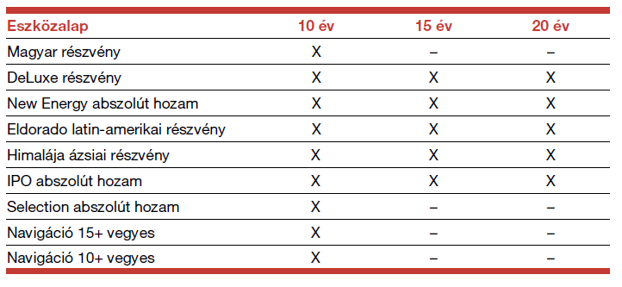
Perspektíva: teljesköltség-mutató
Aranyszárny Perspektíva (G100) | TKM^{NY} érték | MNB limit
10 évre | 3,06% - 6,09% | 4,25%
15 évre | 2,14% - 5,14% | 3,95%
20 évre | 1,65% - 4,65% | 3,5%
Az MNB limitet meghaladó TKM^{NY} értéket eredményező eszközalapok:
Notes:
Részletek, pontos értékek a honlapon
Különböző termékek TKM limitjének összehasonlításánál az alsó értékeket érdemes összevetni, hiszen a felső értékek az eszközalap-kínálattól függnek.
A 2014. október 14-ei állapot szerint csak két biztosítónak van olyan terméke, amelynek az alsó TKM értéke egyértelműen alacsonyabb a G100 alsó értékénél: ez az Allianz és a Groupama.

Slide 47
PortfólióMenedzser szolgáltatás
…hogy a megtakarítás mindig a megtakarítási célig hátralévő időtartamnak megfelelő kockázati szintű eszközalapban legyen
Portfólió-Menedzser új alapokkal

Slide 48
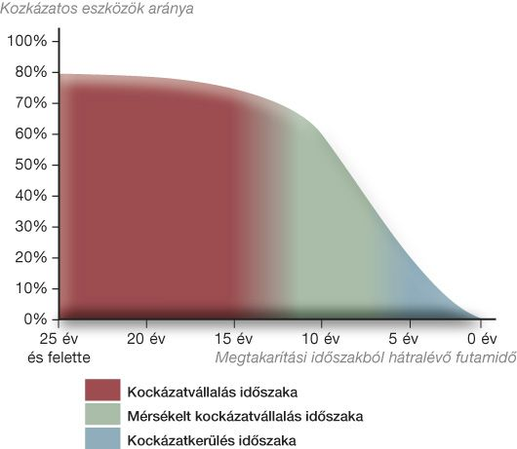
Hátralévő tartam és a kockázatvállalás
Minél hosszabb a hátralévő időtáv, annál magasabb lehet a kockázatos eszközök aránya.
Ha csökken a hátralévő időtáv, biztonságosabb eszközökbe kell elhelyezni a megtakarítást.

Slide 49
PortfólióMenedzser szolgáltatás választása
Kizárólag Aranyszárny Perspektívához!
Ajánlattételkor a szerződő eldöntheti:
Kér PortfólióMenedzser szolgáltatást
  előre meghatározott biztosítási évfordulókon a megtakarítások egyre alacsonyabb kockázatú eszközalapokba kerülnek elhelyezésre,
  magas kockázatú eszközalap esetében trendfigyelés történik
Nem kér PortfólióMenedzser szolgáltatást
  az ügyfél tetszőlegesen megválaszthatja az eszközalapokat és azok felosztási arányát (eszközalaponként minimum 5%)
  később az ügyfél szabadon átrendezheti portfólióját
  kérhet Trendfigyelő szolgáltatást

Slide 50
PortfólióMenedzser célja
Kockázatvállalási hajlandóságunk mellett a megtakarítási célunkig hátralévő időtartam határozza meg, hogy mely portfóliót, eszközalapot érdemes választani megtakarításaink elhelyezésére.
Minél hosszabb időtávban gondolkodunk, annál magasabb lehet a kockázatosabb eszközök (pl. részvények) aránya, mivel elegendő idő áll rendelkezésre ezen eszközök magasabb hozampotenciáljának kihasználásához.
Az idő előrehaladtával azonban célszerű a kockázatos eszközök arányát csökkenteni a már elért eredmények megőrzése vagy épp egy esetleges veszteség elkerülése érdekében.
A PortfólióMenedzser szolgáltatás célja, hogy a megtakarítási célig hátralévő időtartam csökkenésekor ügyfeleink számára - előre rögzített módon - segítséget nyújtson a megtakarítások eszközalapok közötti átrendezésében.
Az eszközalapok közötti átrendezéssel (átváltással és átirányítással) elérhető, hogy a megtakarítás mindig a megtakarítási célig hátralévő időtartamnak megfelelő kockázati szintű eszközalapban legyen.

Slide 51
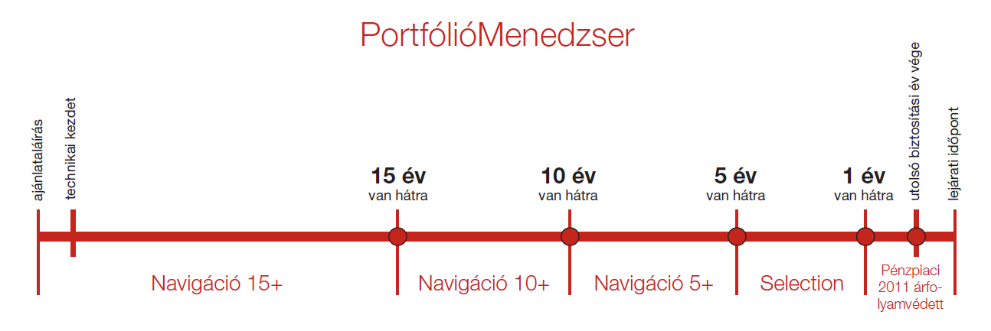
A PortfólióMenedzser szolgáltatás működése
Kijelölt eszközalap
Kiemelt évfordulók
Pl. ha több, mint 15 biztosítási év van hátra,
ez a Navigáció 15+
Egy szerződésen lévő összes befektetési egység - akár rendszeres díjból származik, akár esetiből, akár adójóváírásból – egy adott időpontban mindig egy eszközalapban van.
Notes:
Minden biztosítási évfordulóra vonatkozóan meghatározzuk a kijelölt eszközalapot. Egy évfordulóhoz egyetlen kijelölt eszközalap tartozik. A Kiemelt biztosítási évfordulókon változik meg a kijelölt eszközalap.

Slide 52
A PortfólióMenedzser szolgáltatás működése
Biztosítási évforduló dátuma: 2024.12.01.
Utolsó biztosítási évforduló: 2039.12.01. → 15 biztosítási év van hátra
Azon az évfordulón, mikor az utolsó biztosítási évfordulóig 15 év van hátra automatikus átirányítás történik a Navigáció10+-ba és a befektetési egységek átváltásra kerülnek a Navigáció15+-ból a Navigáció 10+-ba.

Slide 53
A PortfólióMenedzser szolgáltatás működése
Biztosítási évforduló dátuma: 2029.12.01.
Utolsó biztosítási évforduló: 2039.12.01. → 10 biztosítási év van hátra
Azon az évfordulón, mikor az utolsó biztosítási évfordulóig 10 év van hátra automatikus átirányítás történik a Navigáció 5+-ba és a befektetési egységek átváltásra kerülnek a Navigáció10+-ből a Navigáció 5+-ba.

Slide 54
A PortfólióMenedzser szolgáltatás működése
Biztosítási évforduló dátuma: 2034.12.01.
Utolsó biztosítási évforduló: 2039.12.01. → 5 biztosítási év van hátra
Azon az évfordulón, mikor az utolsó biztosítási évfordulóig 5 év van hátra automatikus átirányítás történik a Selectionbe és a befektetési egységek átváltásra kerülnek a Navigáció 5+-ből a Selectionbe.

Slide 55
A PortfólióMenedzser szolgáltatás működése
Biztosítási évforduló dátuma: 2038.12.01.
Utolsó biztosítási évforduló: 2039.12.01. → 1 biztosítási év van hátra
Azon az évfordulón, mikor az utolsó biztosítási évfordulóig 1 év van hátra automatikus átirányítás történik a Pénzpiaci 2011-be és a befektetési egységek átváltásra kerülnek a Selectionből a Pénzpiaci 2011-be.
A lejárati időpontig minden megtakarítás a Pénzpiaci 2011-ben marad.

Slide 56
Trendfigyelés
A PortfólióMenedzser szolgáltatás keretében végzett trendfigyelés nem azonos a Trendfigyelő szolgáltatással!
Közös bennük, hogy ugyanazt a technikai elemzési módszert használják a trendfordulók megállapításához.
Trendfigyeléshez kapcsolódó események:
A Navigáció 15+ eszközalap negatív trendfordulója esetén átváltás és átirányítás történik a Pénzpiaci 2011 árfolyamvédett eszközalapba
Amennyiben a kötvény kibocsátásának napján a Navigáció 15+ eszközalap negatív trendben van, akkor a befizetések rögtön a Pénzpiaci 2011 eszközalapba kerülnek. Átirányítás is történik a Pénzpiaci 2011 eszközalapba.
A Navigáció 15+ pozitív trendfordulója esetén átváltás és átirányítás a Pénzpiaci 2011 eszközalapból a Navigáció15+ eszközalapba.
DE! Mi a helyzet, ha kiemelt évforduló van a negatív trend alatt?
A kiemelt évfordulón (mikor az utolsó biztosítási évfordulóig 15 év van hátra) a Pézpiaci 2011-ből átváltunk, átirányítunk a Navigáció 10+-ba.
Notes:
Trendfigyelésnél – ellentétben a Trendfigyelő szolgáltatással – negatív trendforduló esetén miért van átirányítás is?
A Trendfigyelő szolgáltatásnál negatív trend esetén átváltunk, de nem irányítunk át, hiszen eső trendben érdemes vásárolni.
A PortfólióMenedzser szolgáltatás keretében történő trendfigyelésnél negatív trendforduló esetén azonban nemcsak átváltunk hanem át is irányítunk. Ennek oka, hogy a PortfólióMenedzser szolgáltatásnál – átirányítás nélkül! - előfordulhatna, hogy egy régóta eső eszközalapba érkező befizetéseinken veszteséget realizálunk, mikor ezeket a kiemelt évfordulóhoz érve automatikusan átváltjuk.
(Másként: A Trendfigyelő szolgáltatással ellentétben itt nem csak pozitív trendfordulónál van „visszaváltás”, hanem kiemelt évfordulókon is, amivel – átirányítás nélkül - veszteség lenne realizáható.)

Slide 57

Az Aranyszárny Perspektíva helye a Nap alatt

Slide 58
Az ügyfélnél ami a kincs: az információ
 | Nyugdíjbiztosítás | NYESZ | Önkéntes nyugdíjpénztár
Adókedvezmény | A befizetések 20%-a (évi 130.000 Ft a maximálisan igénybe vehető) | A befizetések 20%-a (évi 100.000 Ft a max. a 2020. után nyugdíjba vonulók esetén) | A befizetések 20%-a (évi 150.000 Ft a maximálisan igénybe vehető)
Befektetések | Eszközalapok, az ügyfél kockázati szintje szerint | Belföldi és külföldi értékpapírok | Főleg állampapír és hazai értékpapírok
Mikor vehető fel? | A kötéskor hivatalos nyugdíjkorhatárkor, a tényleges nyugdíj elérésekor, 40% rokkantság esetén, halál esetén | Tényleges nyugdíjjogosultság megszerzésekor, de minimum 10 éves szerződés esetén | Tényleges nyugdíjjogosultság megszerzésekor, de minimum 10 éves szerződés esetén

Slide 59
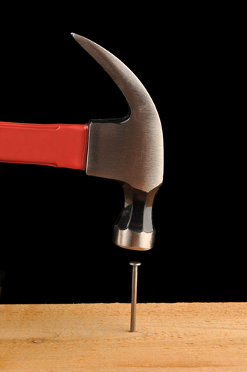
Velünk rögzítheti a nyugdíjkorhatárt!
A nyugdíjbiztosítás a kötéskor érvényben lévő szabályok szerinti nyugdíjkorhatár elérésekor (is) szolgáltat
Ez jelenleg 65 éves kor
Ha a jövőben emelkedik a korhatár, akkor is 65 éves korban szolgáltatunk!
Ügyfeleink így 65 éves koruktól már bizton számíthatnak kifizetésre
Visszaveheti a munkatempót, vagy akár vissza is vonulhat 65 évesen
Ez öngondoskodás, nem állami függés!

Slide 60
Miért pont a Generali?
Ügyfél oldalról
A piacon egyedülálló egyszerű költségstruktúra átláthatóbbá teszi a termék működését
A termék mellé köthető G65EV „likvidzsebet” nyit az adójóváírások mellé
A rendszeresen érkező hűség jóváírások tovább növelik a nyugdíjcélra félretett összeget
A 3 új eszközalap és a PortfólióMenedzser szolgáltatással kényelmesebbé teheted az ügyfél megtakarítási idejét
A megváltozott szüneteltetési lehetőséggel rugalmasabbá vált a pénzügyi nehézségek áthidalása

Slide 61
Miért pont a Generali?
A Te oldaladról
Személyes segítséget nyújtunk a szerződés megkötésével és kezelésével kapcsolatban
Biztonságérzetet ad az átlátható költség-struktúra
A kötéseket korszerű támogatási megoldások segítik: ProfitLine, PortfólioMenedzser, Navigáció 15+,10+, 5+, vegyes eszközalapok

Slide 62
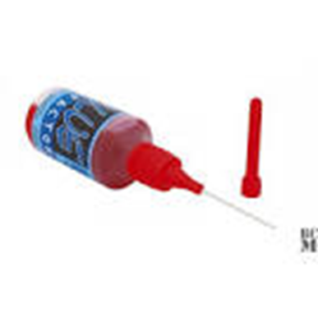
A fogaskerekek működnek:
már 10 éves tartamtól, 96.000 Ft-os éves* díjtól
Likvid eseti
Egyedülálló költség-struktúra
Hűség-jóváírás
Egészség-károsodásra BÖ
Nyugdíj-biztosítás adó-jóváírással
Portfólió-Menedzser új alapokkal
⃰ 96.000 Ft éves díjjal minimum 15 évre köthető

Slide 63

SIKERES KAMPÁNYT!
© Jogi személyiség
Keltezés

